Slide 1
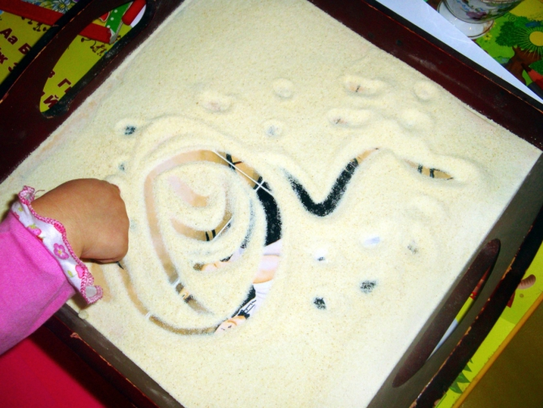
«Дети должны жить в мире красоты, игры, сказки, музыки, рисунка, фантазии, творчества»
Василий Александрович Сухомлинский
Консультация на тему:
«Волшебница крупа»

Slide 2
Как известно, наш мозг состоит из двух полушарий: левого и правого, к каждому из которых идут нервные пути от органов чувств и от всех органов, имеющих чувствительность (например, болевую или тактильную — осязательную). При этом правое полушарие в основном "обслуживает" левую сторону тела: принимает большую часть информации от левого глаза, уха, левой руки, ноги и т.д. и передает команды соответственно левой руке, ноге, а левое полушарие обслуживает правую сторону.
Главное отличие левого полушария от правого в том, что только в нем расположены речевые центры и переработка всей поступающей в левое полушарие информации происходит с помощью словесно-знаковых систем. Левое как бы дробит картину мира на части, на детали и анализирует их, выстраивая причинно-следственные цепочки, классифицируя все объекты, выстраивая схемы, последовательно перебирая все то, что попадает в сферу его восприятия или извлекается из памяти. На это требуется время, левое полушарие действует сравнительно медленно. Правое же полушарие, в котором нет центров речи, схватывает картину мира целостно, одновременно включая в рассмотрение всю конкретную реальность, не дробя на части, а синтезируя целостный образ во всей совокупности его конкретных проявлений. Оно специализируется на обработке информации, которая выражается не в словах, а в символах и образах. Правое полушарие действует быстро.
Левое полушарие отвечает за наши способности к чтению и письму. Правое полушарие дает нам возможность мечтать и фантазировать. С помощью правого полушария мы можем сочинять различные истории. Правое полушарие отвечает также за способности к музыке и изобразительному искусству.

Slide 3
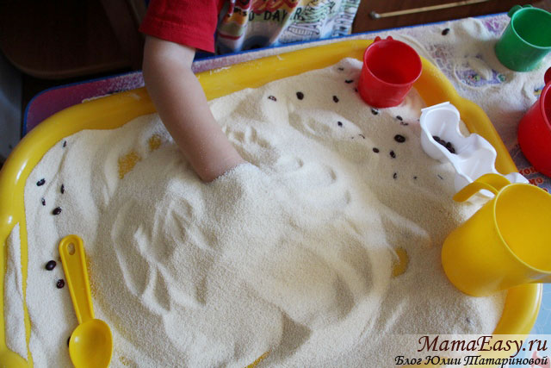
Развитие речи детей, безусловно, тесно связано с состоянием мелкой моторики рук, если движения пальцев развиты в соответствии с возрастом, то ребёнок умеет логически рассуждать, у него достаточно развиты речевые способности, внимание, мышление, координация в пространстве, наблюдательность, память (зрительная и двигательная, воображение. Ведь области коры головного мозга, отвечающие за эти способности, связаны нервными окончаниями, находящимися на пальцах рук.
Если особо не вдаваться в научные объяснения, то: одна третья часть площади коры головного мозга (т. н. двигательная проекция) соответствует проекции кистей рук, которая расположена рядом с зоной, отвечающей за речь. Отсюда предположение учёных: чем раньше и эффективнее будет развиваться моторика пальцев рук, тем раньше ребёнок заговорит. К этому можно добавить и такие навыки как: усидчивость, внимательность, сообразительность, координация движений, память и т.д.
Речь – важнейшая функция психики. От того, насколько развита, богата и правильна речь ребенка, зависит, может ли он легко, открыто и свободно высказывать свои мысли, познавать мир и полноценно общаться с окружающими детьми и взрослыми.
Нарушение речи в той или иной степени всегда отражается на поведении и деятельности ребенка.

Slide 4
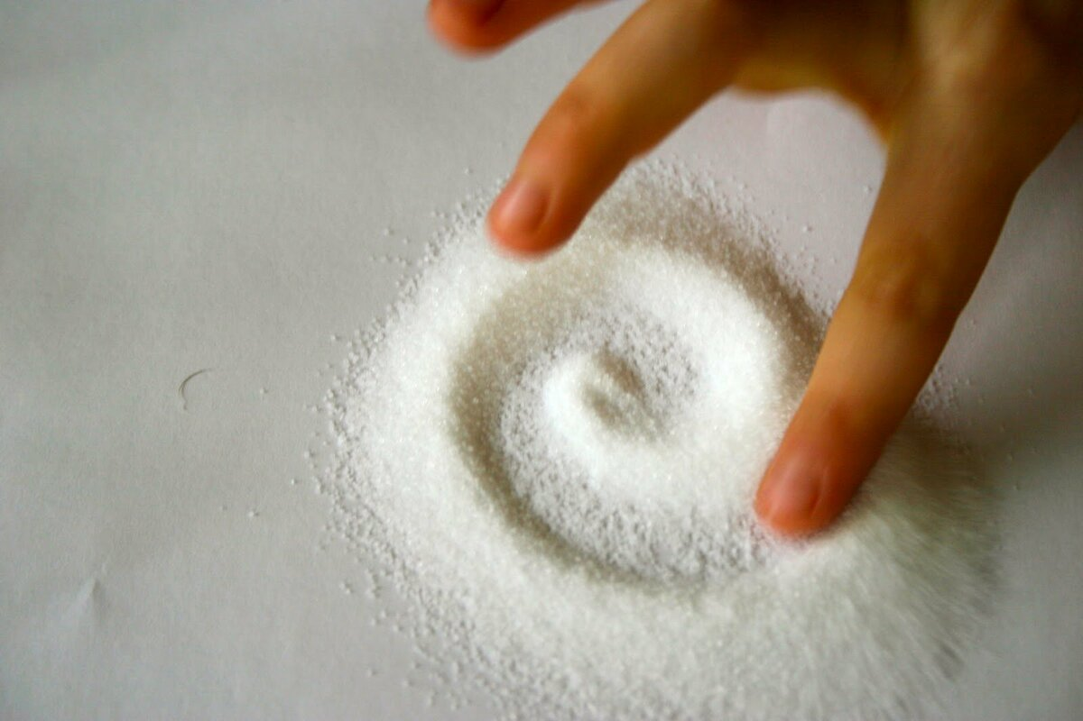
Всем известно, что дети просто обожают играть с песком. Однако не все могут позволить это себе в холодную зиму. А до лета еще достаточно много времени. В данном случае можно предложить своему малышу довольно увлекательные игры с манкой. Ею можно рисовать также как и песком. Для ребенка это занятие окажется весьма занятным и полезным.
Такой способ творчества сравнительно недавно стал набирать популярность у маленьких детей. В чем же его преимущество?
Манкотерапия — это средство, посредством которого данные цели можно достигнуть.
Да, да. Самая обыкновенная манка, которая есть в каждом доме. Предлагаю вариант – рисование на манке.

Slide 5
В чем польза рисования манкой
Во-первых, манку можно брать в рот. Что согласитесь важно для малышей и их мам. Экологически чисто, безопасно и практично, а главное, сохраняет покой и нервы обоих.
Еще эту крупу можно брать в ручки, пересыпать из ладони в ладонь, водить рукой и пальчиком, рассыпать манку на подносе и на лист бумаги, что обожают совершать все ребятишки. Такие простые движения способствуют развитию мелкой моторики, следовательно, влияют на развитие речи и мозга детей.
Играть и рисовать манкой можно круглый год, по сравнению с играми в песок, которые носят сезонный характер. Так что, это второй фактор за манку.
Во время рисования у ребят снимается напряжение, зажатость, они становятся более раскованными и расслабленными. Поэтому можно считать такое рисование с манной крупой способом лечения для снятия стресса и часто рекомендуется психологами.
Занятия с крупами влияют на тактильное восприятие малышей. Во время игр с манкой ребятишки используют ладонь, пальцы, тыльную сторону ладони руки, рисуют различные узоры, линии, фигуры. На таких занятиях развивается фантазия и воображение ребенка, память и координация его движений. Настоящие сенсорные занятия, не требующие ни специальных навыков, ни предметов для их проведения.

Slide 6
При игре с манкой ( крупами) можно выполнять такие упражнения:
поскользить ладонями по поверхности песка, выполняя зигзагообразные и круговые движения
выполнить те же движения, поставив ладонь на ребро
пройтись ладошками по проложенным трассам, оставляя на них следы
создать отпечатками ладоней, кулачков, ребрами ладоней разные причудливые узоры на поверхности песка (соли, попытаться найти сходство узоров с предметами окружающего мира
пройтись по поверхности песка каждым пальцем обеими руками
можно группировать пальцы по два, три, четыре, пять
- поиграть пальчиками по поверхности песка соли, как на клавиатуре пианино или компьютера. При этом двигаются не только пальцы, но и кисти рук, совершая мелкие движения вверх-вниз.

Slide 7
Предлагаю следующие игры с манной крупой:
Следы и отпечатки
Насыпьте на поднос манку тонким слоем, покажите ребенку, как можно оставлять следы, отпечатки от рук, ног, пальчиков, различных предметов.
Пересыпание манки
Предложите ребенку пересыпать манную крупу ложкой из миски в миску или из чашки в чашку или попросить его насыпать ее поровну в три маленькие чашечки.
Можно предложить пересыпать крупу через воронку или через сито.
Найди игрушки
Возьмите пластиковый контейнер насыпьте в него манной крупы, закопайте в глубине мелкие предметы, например маленьких зверушек и предложите ребенку найти их.
Делаем дырочки
Насыпьте на поднос манку тонким слоем, приготовьте соломинку, покажите ребенку, как можно делать дырочки в манке, дуя в соломинку.
Рисование на манке
Насыпьте на поднос манку тонким слоем, покажите ребенку как можно пальчиками рисовать все, что захочется: круги, дороги, солнце, дом, машину, а можно учиться писать буквы и цифры.

